Slide 1
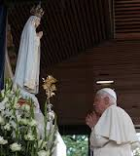
¿es Biblica la adoración a los santos y a maría?

Slide 2
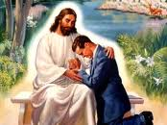
Pregunta: "¿Es bíblica la adoración a los santos y a María?"
Respuesta: La Biblia es absolutamente clara en que solo debemos adorar a Dios.
Apoc.14:7 dice: «…ADORAD A AQUEL QUE HIZO EL CIELO Y LA TIERRA, EL MAR Y LAS FUENTES DE LAS AGUAS».
Nota: El que creó todas estas cosas según lo dice Juan 1:1-3, 14, es el Verbo, que en el N. T. se llama el Señor Jesús.

Slide 3
Los únicos casos en que alguien más que Dios recibe adoración en la Biblia es cuando se trata de dioses falsos, los cuales son Satanás y sus demonios. Lea Mat.4:8-10.
La Biblia registra que todos los seguidores de Dios el Señor rechazan esta adoración.
Pedro y los apóstoles se negaron a ser adorados. Lea (Hechos 10:25-26; 14:13-14).
Los santos ángeles se negaron a ser adorados.
Lea (Apocalipsis 19:10; 22:9).
Si María y los seguidores de Dios que son adorados hoy estuvieran vivos, rechazarían que se les adorase.
Por tanto, La respuesta es siempre la misma:
“¡ADORA A DIOS!”

Slide 4
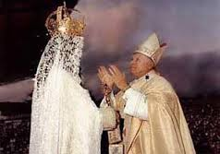
Los Católicos Romanos intentan “desviar” estos claros principios Escriturales, diciendo que ellos no “adoran” a María y a los santos, sino que más bien ellos sólo “veneran” a María y a los santos.
El usar una palabra diferente no cambia la esencia de lo que se ha estado haciendo. Una definición de “venerar” es “respetar en sumo grado o dar culto.”
En ningún lugar en la Biblia se nos dice que rindamos culto a alguien, sino solo a Dios.

Slide 5

No hay nada de malo en respetar a aquellos cristianos fieles que se han ido antes que nosotros, como es el caso de los que menciona Pablo en (Hebreos capítulo 11). Donde menciona a Abel, Enoc, Noé, Abrahán, Sara, Isaac, Jacob, José, Moisés, etc. Etc.
No hay nada malo con honrar a María como la madre terrenal de Jesús. La Biblia describe a María como “muy favorecida” por Dios (Lucas 1:28). Pero al mismo tiempo ella dijo: He aquí la sierva del Señor; hágase conmigo conforme a tu palabra. (Luc.1:38). Al mismo tiempo, no hay instrucción en la Biblia de reverenciar a aquellos que han «muerto en Cristo».
Lo que si debemos hacer es seguir su ejemplo, ¡pero nunca ADORARLOS, REVERENCIARLOS, O RENDIRLES CULTO!

Slide 6

Cuando son forzados a admitir que en realidad ellos adoran a María, los católicos argumentarán que ellos adoran a Dios a través de ella, al adorar la maravillosa creación que Dios ha hecho.
María, en sus mentes, es la más hermosa y maravillosa creación de Dios, y al alabarla ellos están alabando a su Creador. Para los católicos, esto es análogo a dirigir alabanzas a un artista al alabar su escultura o pintura.
El problema con esto, es que Dios explícitamente prohíbe adorar a las criaturas, o ser adorado a través de las cosas creadas. No debemos inclinarnos y adorar a ninguna cosa que esté arriba en los cielos ni abajo en la tierra.
Lea (Éxodo 20:4-5).

Slide 7
Romanos 1:25 no puede ser más claro: “ya que cambiaron la verdad de Dios por la mentira, honrando y dando culto a las criaturas antes que al Creador, el cual es bendito por los siglos. Amén.”
María fue una buena mujer que es digna de nuestro respeto, porque ella «hacia todo lo que Dios decía» (Juan 2:5). Como lo hacían y lo deben hacer todos los seguidores de Dios.
Pero No, absolutamente no debemos adorar a nadie más que a Dios, “vicariamente,” alabando las cosas (o la gente) que Él ha creado. Porque el hacerlo es obviamente idolatría.

Slide 8
La mayor manera en que los católicos “veneran” a María y los santos, es rezándoles para que ellos intercedan por nosotros, Hebreos 4:16 nos dice que nosotros, los creyentes aquí en la tierra, podemos dirigirnos directamente a Dios cuando dice: “... ACERQUÉMONOS, PUES, CONFIADAMENTE AL TRONO DE LA GRACIA, PARA ALCANZAR MISERICORDIA Y HALLAR GRACIA PARA EL OPORTUNO SOCORRO». La anterior cita demuestra que el orar a alguien más que a Dios es anti-bíblico.
Es anti-bíblico orar a los santos y a María, ya sea que se ore directamente a María o a los santos, o que se les hagan peticiones como mediadores. Ninguna de estas prácticas es bíblica. El orar es un acto de adoración. Cuando oramos a Dios, estamos reconociendo que necesitamos Su ayuda. Al dirigir nuestras oraciones a alguien más que no sea Dios, le estamos robando a Dios la gloria que solo le pertenece a Él.

Slide 9
¿Además por que razón es nulo orar a María o los santos?
Los únicos seres humanos que registra la Biblia que están el cielos son Enoc (Gén.5:24), Elías (2Rey,2:11), Moisés (Jud.9) y muchos santos que resucitaron en ocasión de la muerte del Señor Jesús (Mat.27:52-53), que fueron presentados ente Dios como las primicias (Efe.4:8), estos santos son identificados con los 24 ancianos de (Apoc.4:4), porque dicen: «nos has hecho para nuestro Dios reyes y sacerdotes, y reinaremos sobre la tierra» (Apoc.5:10).

Slide 10
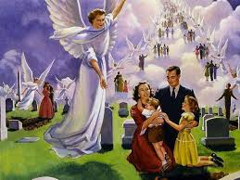
De los demás santos dijo Jesús: «vendré otra vez, y os tomaré a mí mismo, para que donde yo estoy, vosotros también estéis», (Juan 14:3).
Y el apóstol Pablo agrega: «Porque el Señor mismo con voz de mando, con voz de arcángel, y con trompeta de Dios, descenderá del cielo; y los muertos en Cristo resucitarán primero». (1Tes.4:16).

Slide 11
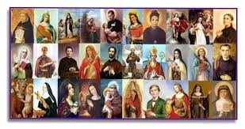
Otra manera en que los católicos “veneran” a María y a los santos es creando estatuas e imágenes de ellos. Muchos católicos usan las imágenes de María o de los santos como “amuletos de la suerte”.
Cualquier lectura superficial de la Biblia revelará que esta práctica es un claro acto de idolatría.
lea Éxodo 20:4-6; 1 Corintios 12:12; 1 Juan 5:21

Slide 12
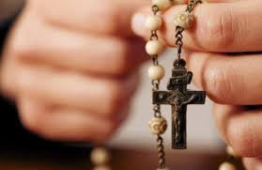
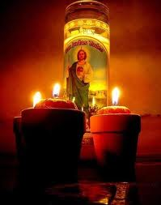
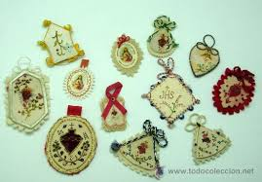
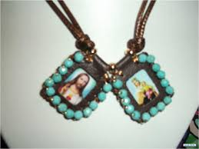
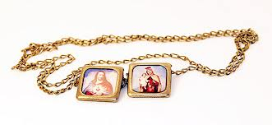
El frotar las cuentas del rosario es idolatría.
Prender velas o veladoras ante una estatua o imagen de un santo o de María, es idolatría. El enterrar una estatua de José con la esperanza de vender tu casa (y un sinnúmero más de prácticas católicas), es idolatría.

Slide 13
La terminología no es lo importante. Ya sea que la práctica sea descrita como “adoración” o “veneración”, o cualquier otro término, el problema es el mismo.
Cada vez que atribuimos a alguien más algo que pertenece a Dios, es idolatría. En Mat.10:37 dijo el Señor Jesús: «El que ama padre o madre MÁS que a mí, no es DIGNO DE MÍ; y el que ama hijo o hija MÁS que a mí, no es DIGNO DE MÍ»
Adán al escuchar la voz de su esposa, y comer del fruto que bien sabía el que no debía comer demostró que amaba más a su mujer que a Dios (Gén3:17).

Slide 14
Está bien claro que en ninguna parte de la Biblia se nos enseña a reverenciar, orar, depender, o “adorar” a alguien que no sea Dios.
Recuerda, debemos adorar solamente a Dios. La gloria, la alabanza y la honra pertenecen a Dios solamente.
Solo Dios es merecedor de “... la gloria y la honra y el poder...” dice (Apocalipsis 4:11).
Solo Dios es merecedor de recibir nuestra reverencia, adoración y alabanza se encuentra registrado en (Nehemías 9:6 y Apocalipsis 15:4).

Slide 15
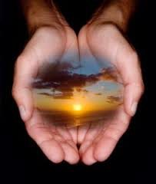
Conclusión
Finalmente, quiero decirte algo muy importante, y es que si la meta que te as propuesto en tu vida con asistir a una iglesia es finalmente llegar al Reino de los cielos, mira lo que dijo el Señor Jesús en Mateo 7:21-23:
«No todo el que me dice: Señor, Señor, entrará en el reino de los cielos, sino el que hace la VOLUNTAD de mi Padre que está en los cielos22 Muchos me dirán en aquel día: Señor, Señor, ¿no profetizamos en tu nombre, y en tu nombre echamos fuera demonios, y en tu nombre hicimos muchos milagros? 23 Y entonces les declararé: Nunca os conocí; apartaos de mí, HACEDORES DE MALDAD».

Slide 16
Por tanto, no vasta con asistir fielmente a tu iglesia y hacer muchas cosas, pero allí dice que lo más importante es hacer la VOLUNTAD de Dios. Y la voluntad de Dios se encuentra expresada en su ley, por su puesto que el adorar a cualquier otro que no sea Dios es hacer «MALDAD», o pecado, y también forma parte se su ley. Si tu desobedeces, no podrás entrar al reino de los cielos.
Que Dios le bendiga es mi deseo y oración al hacer las cosas como Dios quiere que sean hechas. Amen.

